Slide 1

Notes:
Nhận dạng chữ số viết tay MNIST
bằng bốn phương pháp phân lớp
Đồ án 1 (giữa kì) – Nhận dạng
Lê Huy (24110022) · Trương Hoàng Phúc (24280020) · Trần Phương Thảo (24110242)
Giảng viên: TS. Trương Phước Hưng
1

Slide 2
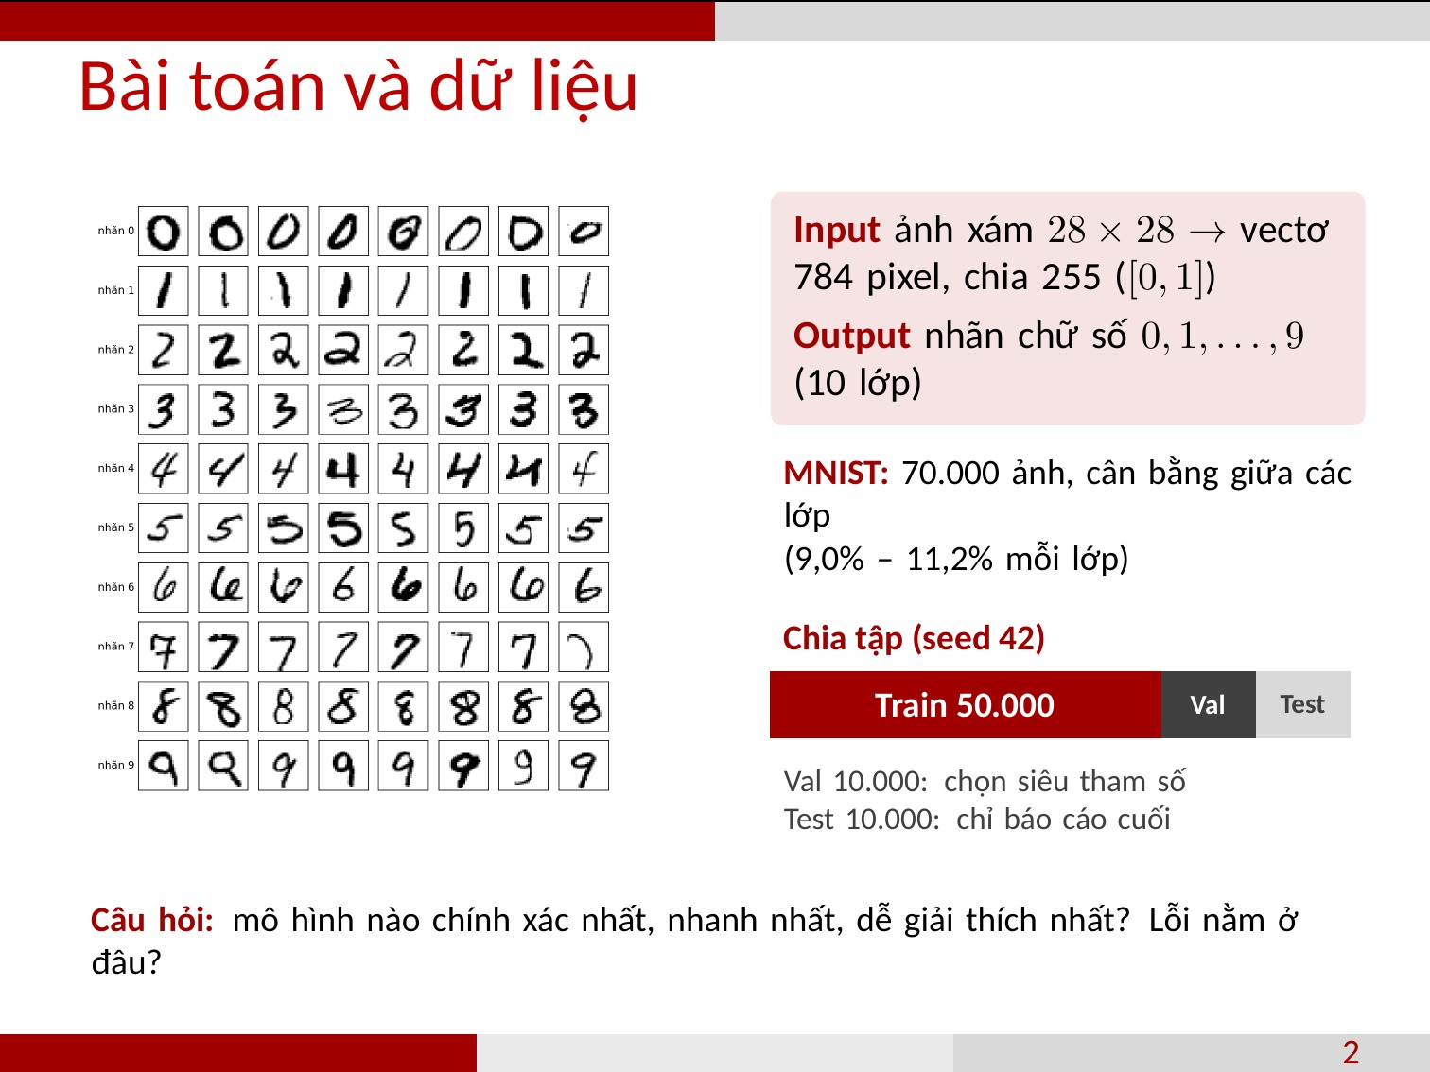
Notes:
Bài toán và dữ liệu
Input ảnh xám 28 × 28 → vectơ
784 pixel, chia 255 ([0, 1])
Output nhãn chữ số 0, 1, . . . , 9
(10 lớp)
MNIST: 70.000 ảnh, cân bằng giữa các
lớp
(9,0% – 11,2% mỗi lớp)
Chia tập (seed 42)
Train 50.000 Val Test
Val 10.000: chọn siêu tham số
Test 10.000: chỉ báo cáo cuối
Câu hỏi: mô hình nào chính xác nhất, nhanh nhất, dễ giải thích nhất? Lỗi nằm ở
đâu?
2

Slide 3
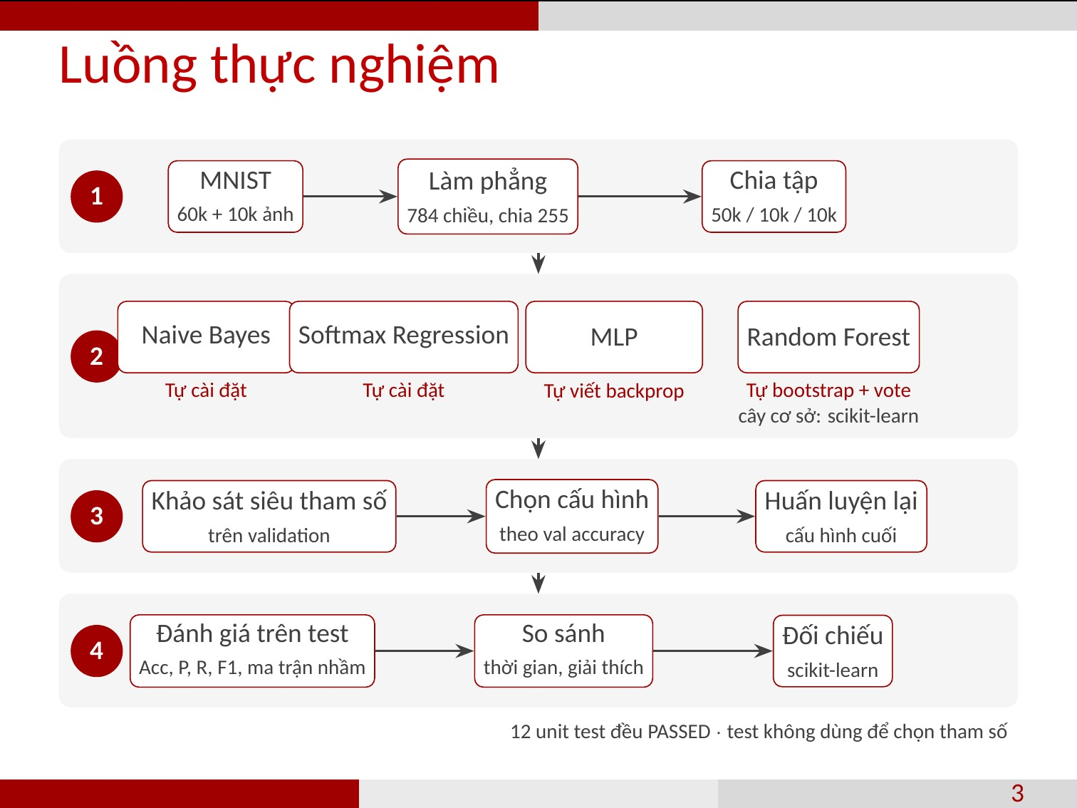
Notes:
Luồng thực nghiệm
MNIST Làm phẳng Chia tập
1
60k + 10k ảnh 784 chiều, chia 255 50k / 10k / 10k
Naive Bayes Softmax Regression MLP Random Forest
2
Tự cài đặt Tự cài đặt Tự viết backprop Tự bootstrap + vote
cây cơ sở: scikit-learn
Khảo sát siêu tham số Chọn cấu hình Huấn luyện lại
3
trên validation theo val accuracy cấu hình cuối
Đánh giá trên test So sánh Đối chiếu
4
Acc, P, R, F1, ma trận nhầm thời gian, giải thích scikit-learn
12 unit test đều PASSED · test không dùng để chọn tham số
3

Slide 4
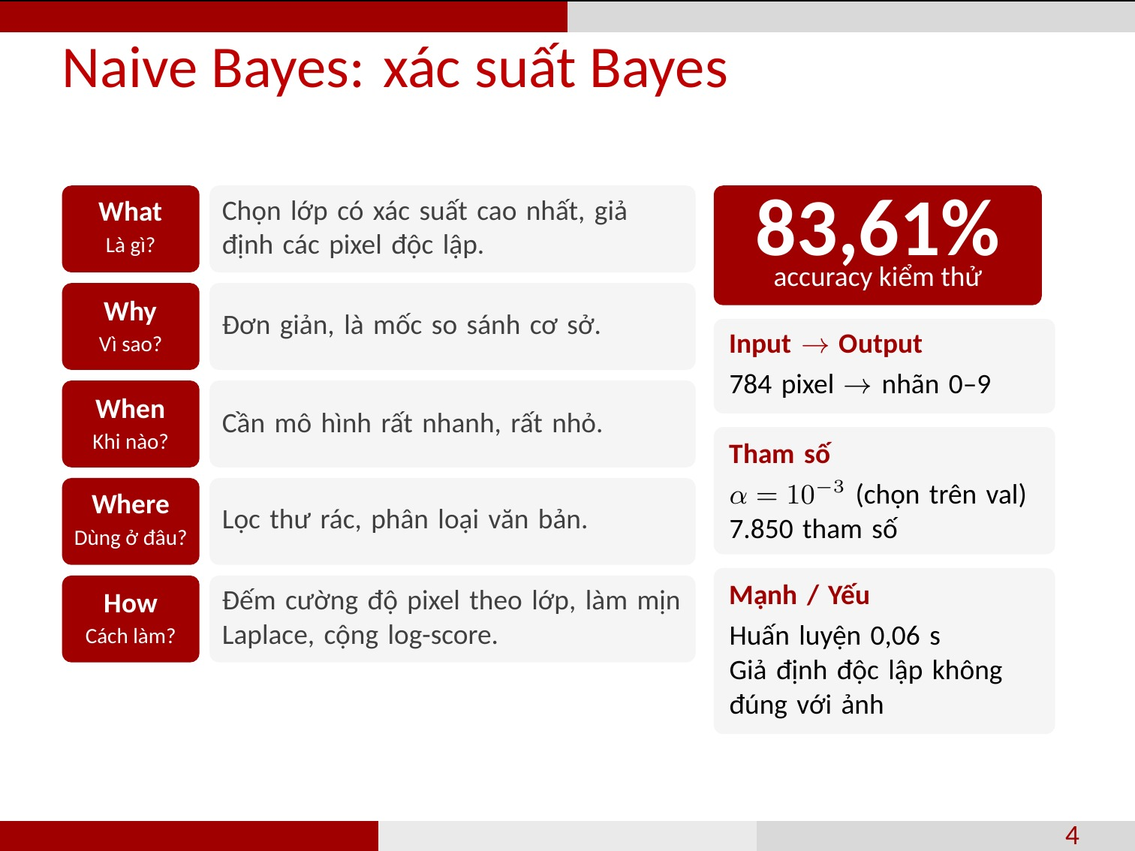
Notes:
Naive Bayes: xác suất Bayes
What
Là gì?
Chọn lớp có xác suất cao nhất, giả
định các pixel độc lập. 83,61%
accuracy kiểm thử
Why Đơn giản, là mốc so sánh cơ sở.
Vì sao? Input → Output
784 pixel → nhãn 0–9
When
Cần mô hình rất nhanh, rất nhỏ.
Khi nào?
Tham số
Where α = 10−3 (chọn trên val)
Lọc thư rác, phân loại văn bản. 7.850 tham số
Dùng ở đâu?
How Đếm cường độ pixel theo lớp, làm mịn Mạnh / Yếu
Cách làm? Laplace, cộng log-score. Huấn luyện 0,06 s
Giả định độc lập không
đúng với ảnh
4

Slide 5
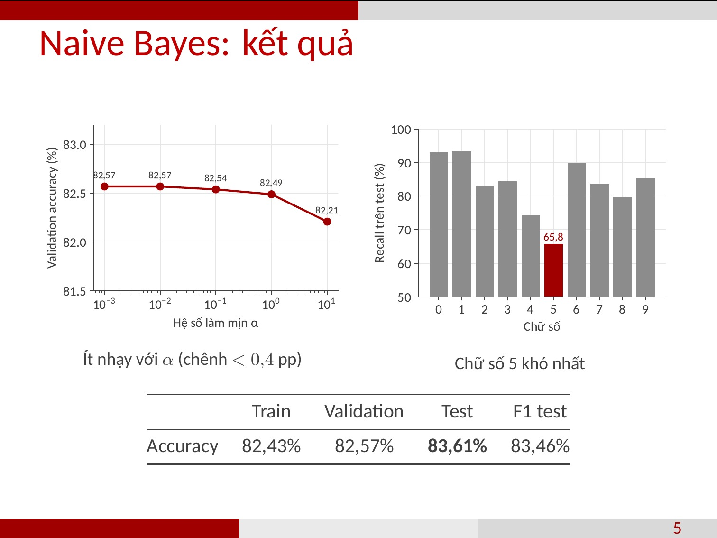
Notes:
Naive Bayes: kết quả
100
83.0
Validation accuracy (%)
90
Recall trên test (%)
82,57 82,57 82,54 82,49
82.5 80
82,21
70
65,8
82.0
60
81.5 50
10−3 10−2 10−1 100 101 0 1 2 3 4 5 6 7 8 9
Hệ số làm mịn α Chữ số
Ít nhạy với α (chênh < 0,4 pp) Chữ số 5 khó nhất
Train Validation Test F1 test
Accuracy 82,43% 82,57% 83,61% 83,46%
5

Slide 6
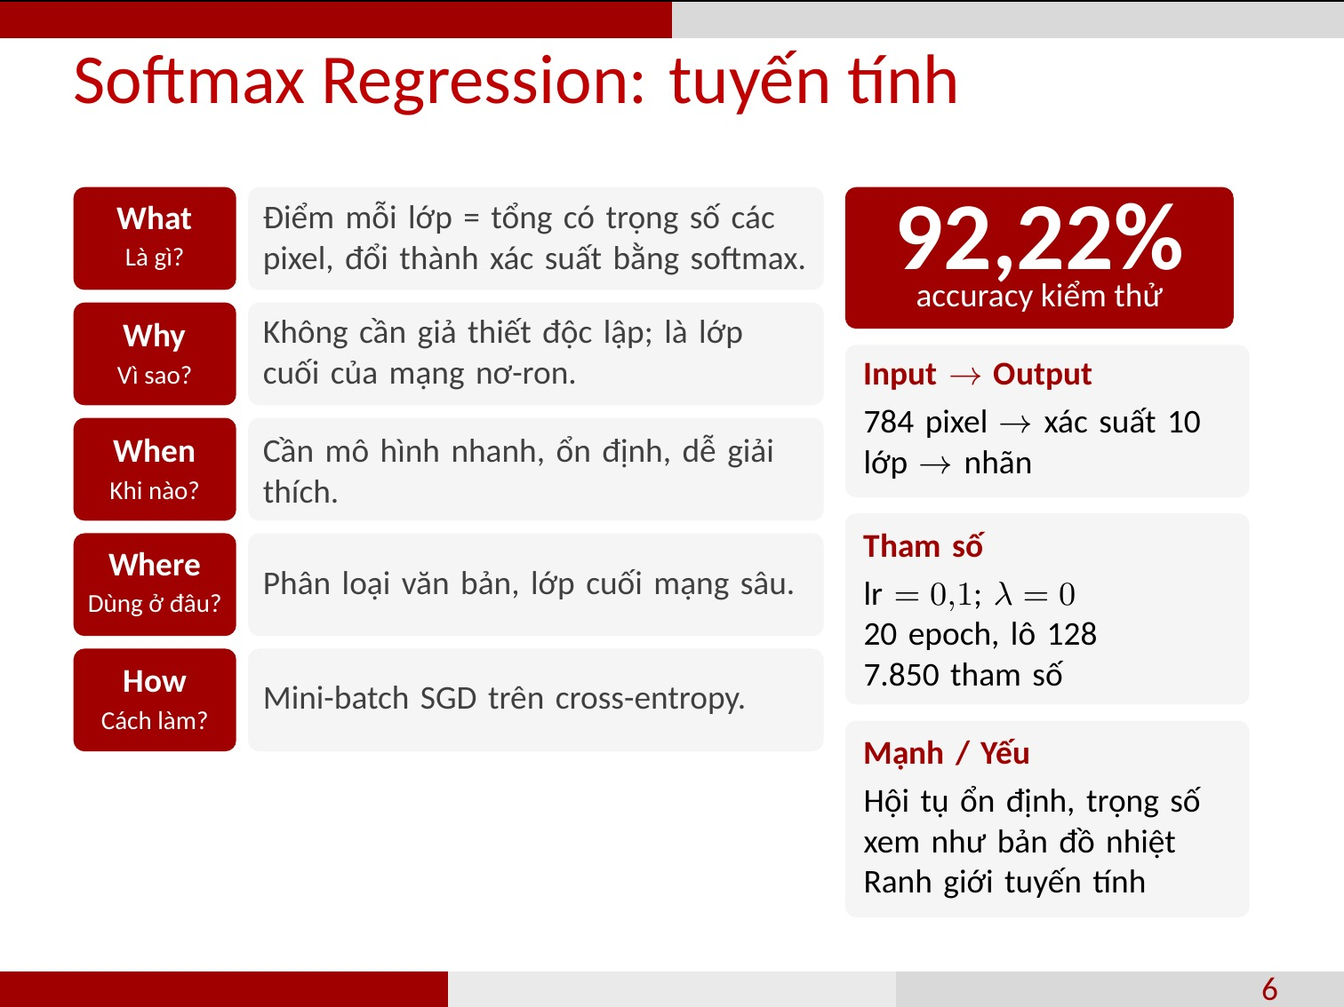
Notes:
Softmax Regression: tuyến tính
What
Là gì?
Điểm mỗi lớp = tổng có trọng số các
pixel, đổi thành xác suất bằng softmax. 92,22%
accuracy kiểm thử
Why Không cần giả thiết độc lập; là lớp
Vì sao? cuối của mạng nơ-ron. Input → Output
784 pixel → xác suất 10
When Cần mô hình nhanh, ổn định, dễ giải lớp → nhãn
Khi nào? thích.
Tham số
Where
Phân loại văn bản, lớp cuối mạng sâu. lr = 0,1; λ = 0
Dùng ở đâu?
20 epoch, lô 128
How 7.850 tham số
Mini-batch SGD trên cross-entropy.
Cách làm?
Mạnh / Yếu
Hội tụ ổn định, trọng số
xem như bản đồ nhiệt
Ranh giới tuyến tính
6

Slide 7
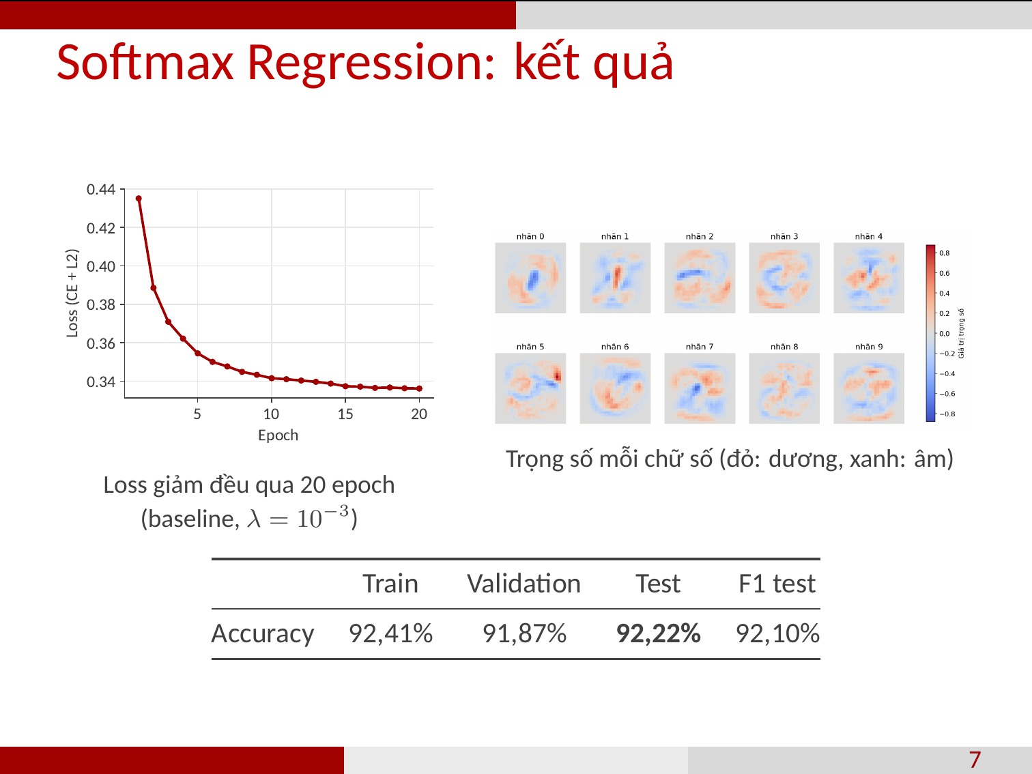
Notes:
Softmax Regression: kết quả
0.44
0.42
Loss (CE + L2)
0.40
0.38
0.36
0.34
5 10 15 20
Epoch
Trọng số mỗi chữ số (đỏ: dương, xanh: âm)
Loss giảm đều qua 20 epoch
(baseline, λ = 10−3 )
Train Validation Test F1 test
Accuracy 92,41% 91,87% 92,22% 92,10%
7

Slide 8
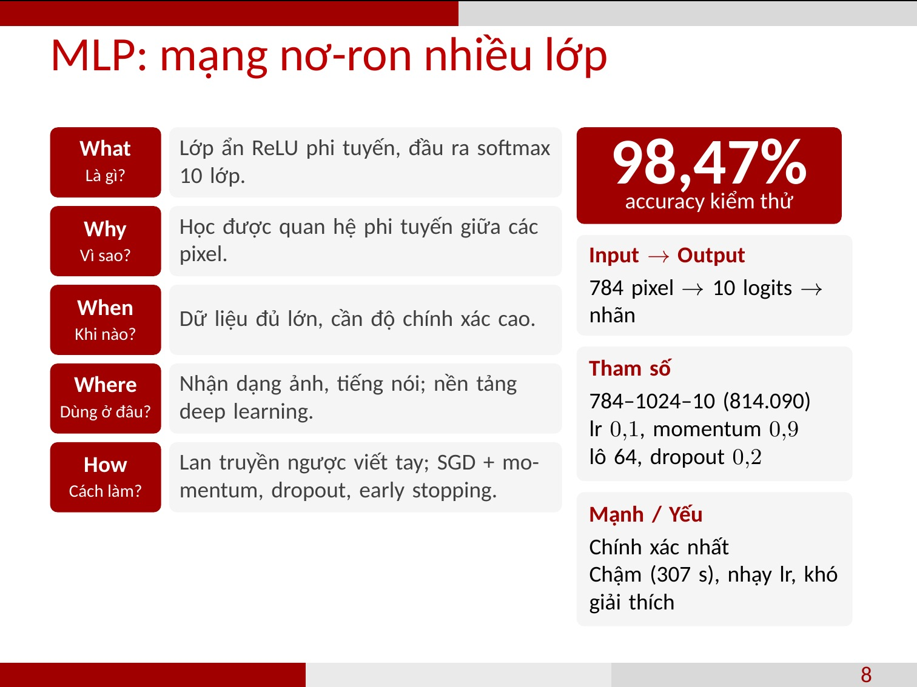
Notes:
MLP: mạng nơ-ron nhiều lớp
What
Là gì?
Lớp ẩn ReLU phi tuyến, đầu ra softmax
10 lớp. 98,47%
accuracy kiểm thử
Why Học được quan hệ phi tuyến giữa các
Vì sao? pixel. Input → Output
784 pixel → 10 logits →
When Dữ liệu đủ lớn, cần độ chính xác cao. nhãn
Khi nào?
Tham số
Where Nhận dạng ảnh, tiếng nói; nền tảng
Dùng ở đâu? deep learning. 784–1024–10 (814.090)
lr 0,1, momentum 0,9
How Lan truyền ngược viết tay; SGD + mo- lô 64, dropout 0,2
Cách làm? mentum, dropout, early stopping.
Mạnh / Yếu
Chính xác nhất
Chậm (307 s), nhạy lr, khó
giải thích
8

Slide 9
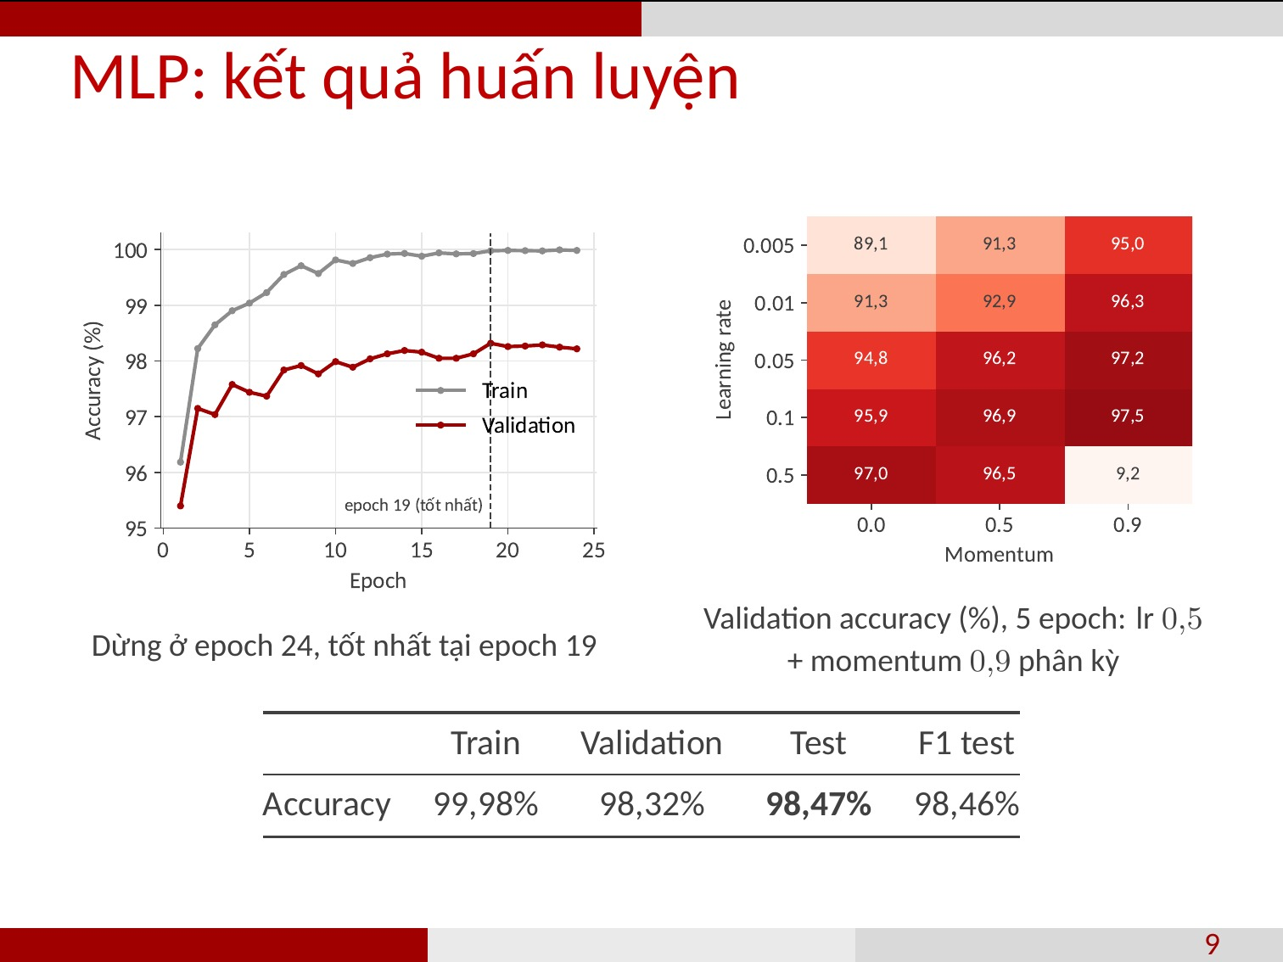
Notes:
MLP: kết quả huấn luyện
100 0.005 89,1 91,3 95,0
99 0.01 91,3 92,9 96,3
Learning rate
Accuracy (%)
98 0.05 94,8 96,2 97,2
Train
97 0.1 95,9 96,9 97,5
Validation
96 0.5 97,0 96,5 9,2
epoch 19 (tốt nhất)
95 0.0 0.5 0.9
0 5 10 15 20 25 Momentum
Epoch
Validation accuracy (%), 5 epoch: lr 0,5
Dừng ở epoch 24, tốt nhất tại epoch 19 + momentum 0,9 phân kỳ
Train Validation Test F1 test
Accuracy 99,98% 98,32% 98,47% 98,46%
9

Slide 10
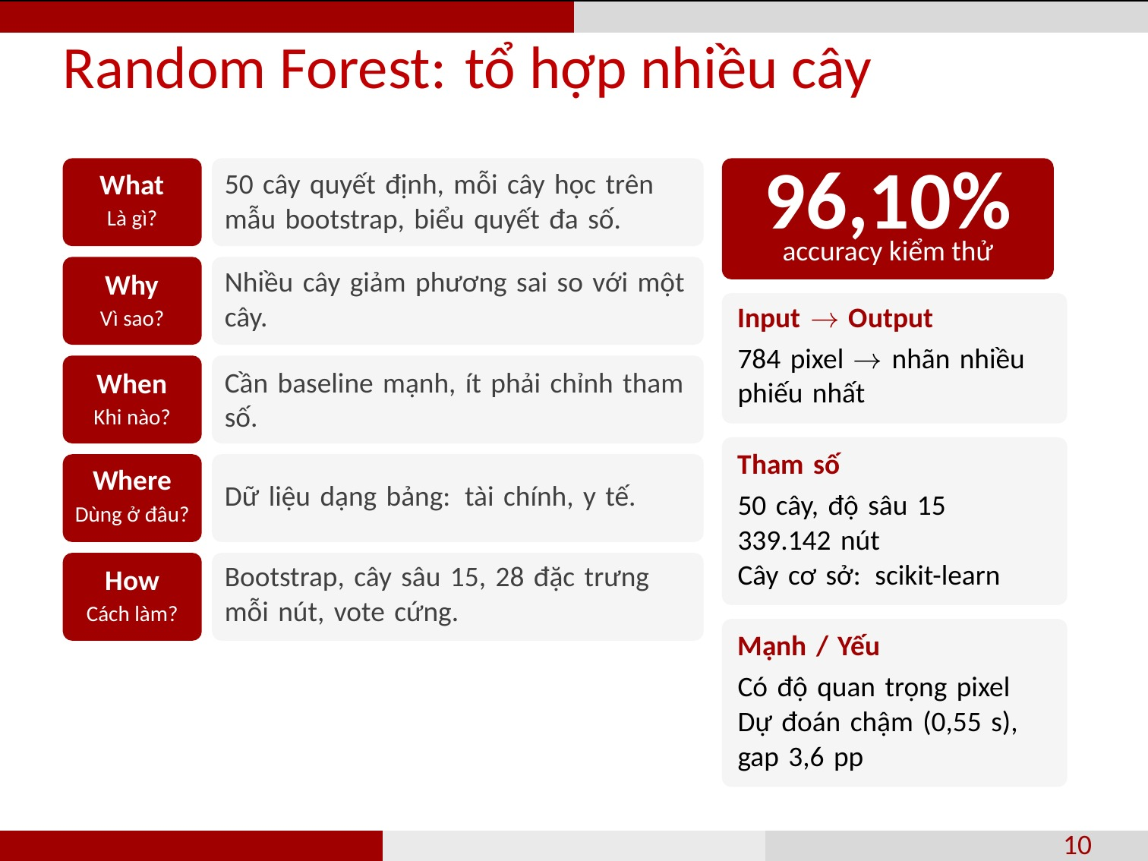
Notes:
Random Forest: tổ hợp nhiều cây
What
Là gì?
50 cây quyết định, mỗi cây học trên
mẫu bootstrap, biểu quyết đa số. 96,10%
accuracy kiểm thử
Why Nhiều cây giảm phương sai so với một
Vì sao? cây. Input → Output
784 pixel → nhãn nhiều
When Cần baseline mạnh, ít phải chỉnh tham phiếu nhất
Khi nào? số.
Tham số
Where
Dữ liệu dạng bảng: tài chính, y tế. 50 cây, độ sâu 15
Dùng ở đâu?
339.142 nút
How Bootstrap, cây sâu 15, 28 đặc trưng Cây cơ sở: scikit-learn
Cách làm? mỗi nút, vote cứng.
Mạnh / Yếu
Có độ quan trọng pixel
Dự đoán chậm (0,55 s),
gap 3,6 pp
10

Slide 11
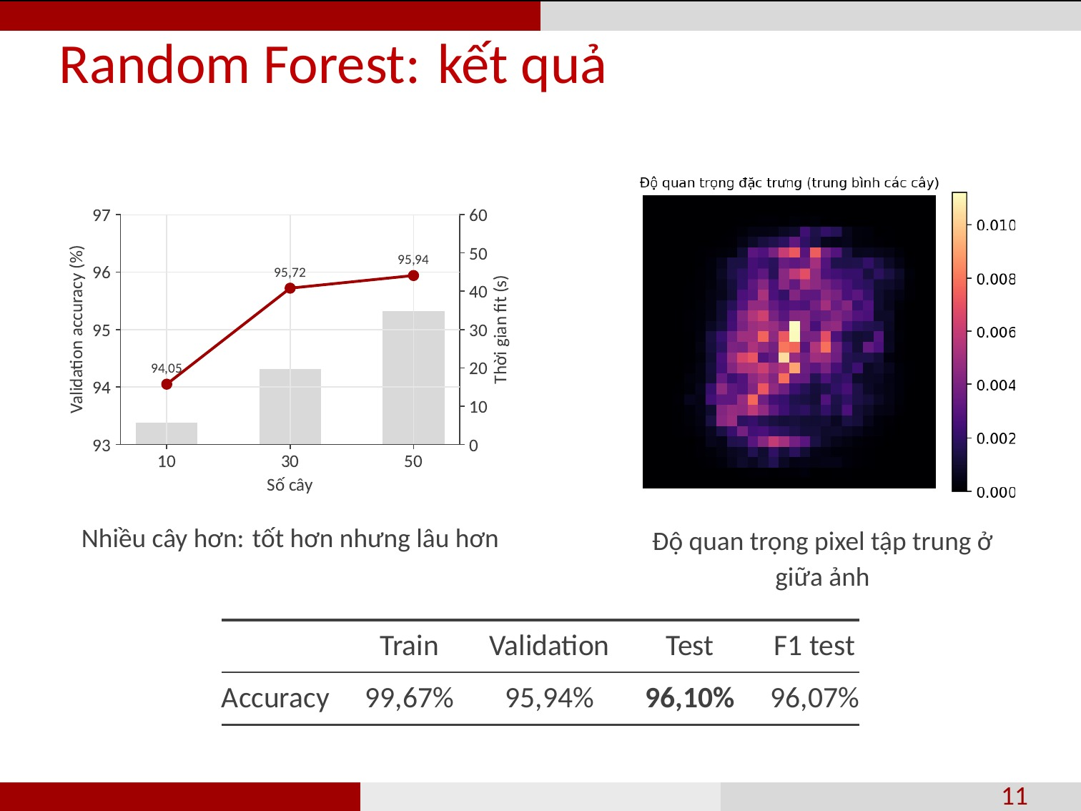
Notes:
Random Forest: kết quả
97 60
50
Validation accuracy (%)
95,94
96 95,72
Thời gian fit (s)
40
95 30
94,05 20
94
10
93 0
10 30 50
Số cây
Nhiều cây hơn: tốt hơn nhưng lâu hơn Độ quan trọng pixel tập trung ở
giữa ảnh
Train Validation Test F1 test
Accuracy 99,67% 95,94% 96,10% 96,07%
11

Slide 12
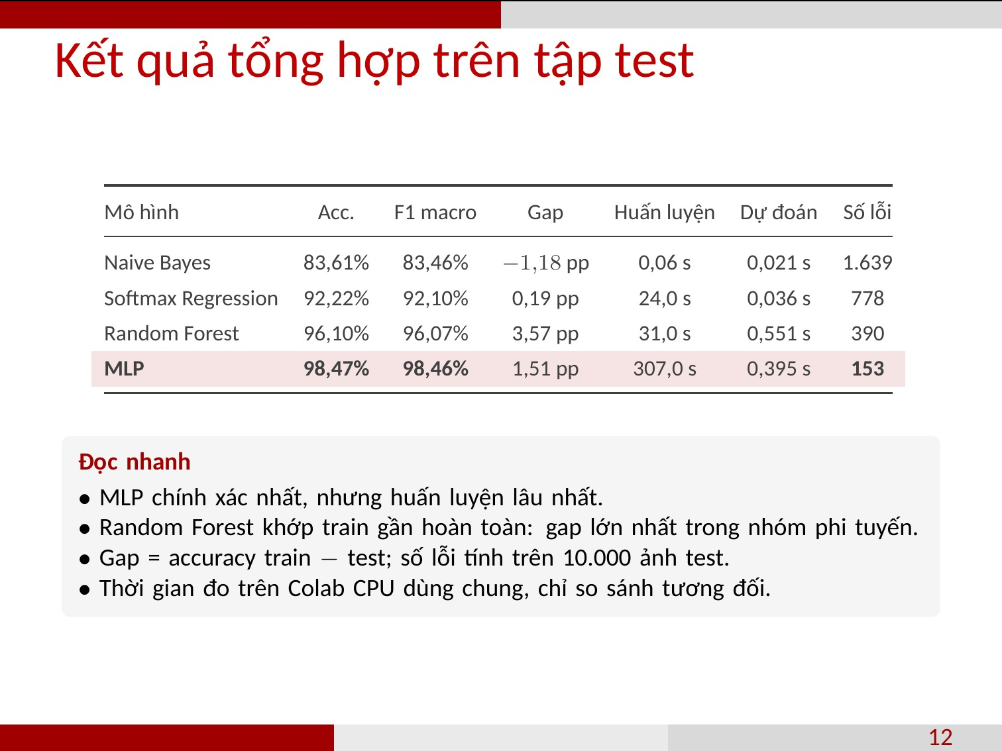
Notes:
Kết quả tổng hợp trên tập test
Mô hình Acc. F1 macro Gap Huấn luyện Dự đoán Số lỗi
Naive Bayes 83,61% 83,46% −1,18 pp 0,06 s 0,021 s 1.639
Softmax Regression 92,22% 92,10% 0,19 pp 24,0 s 0,036 s 778
Random Forest 96,10% 96,07% 3,57 pp 31,0 s 0,551 s 390
MLP 98,47% 98,46% 1,51 pp 307,0 s 0,395 s 153
Đọc nhanh
• MLP chính xác nhất, nhưng huấn luyện lâu nhất.
• Random Forest khớp train gần hoàn toàn: gap lớn nhất trong nhóm phi tuyến.
• Gap = accuracy train − test; số lỗi tính trên 10.000 ảnh test.
• Thời gian đo trên Colab CPU dùng chung, chỉ so sánh tương đối.
12

Slide 13
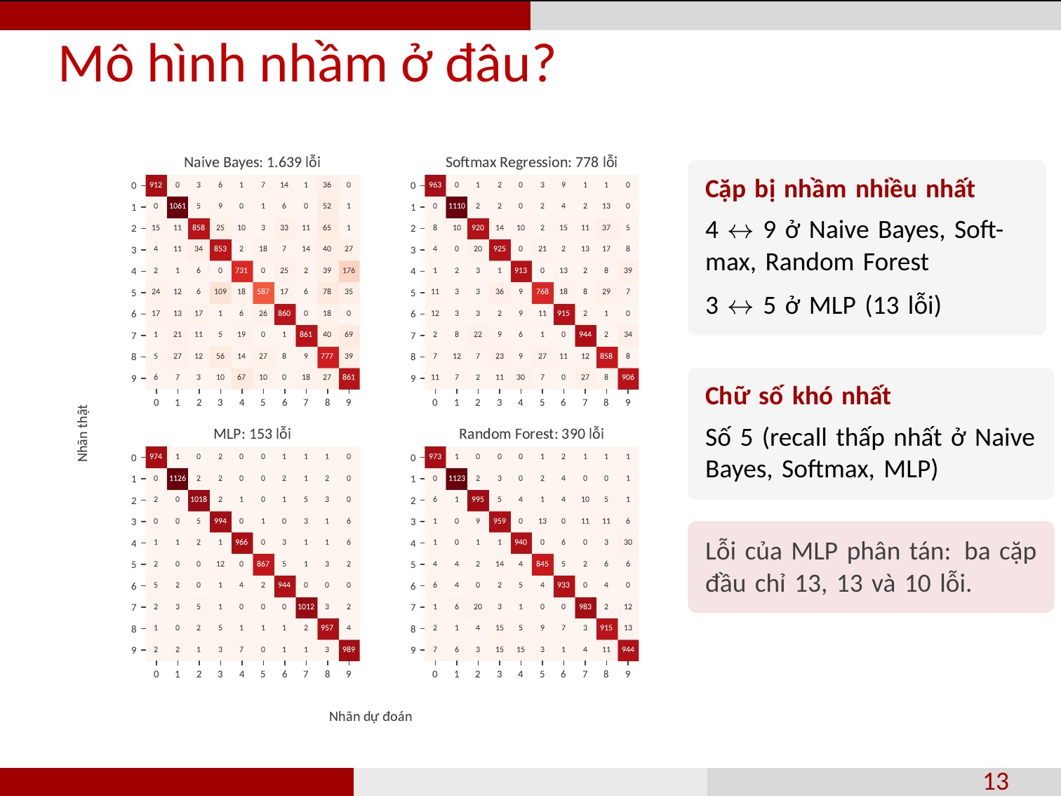
Notes:
Mô hình nhầm ở đâu?
Naive Bayes: 1.639 lỗi Softmax Regression: 778 lỗi
0 912 0 3 6 1 7 14 1 36 0 0 963 0 1 2 0 3 9 1 1 0
Cặp bị nhầm nhiều nhất
1 0 1061 5 9 0 1 6 0 52 1 1 0 1110 2 2 0 2 4 2 13 0
2 15 11 858 25 10 3 33 11 65 1 2 8 10 920 14 10 2 15 11 37 5
4 ↔ 9 ở Naive Bayes, Soft-
3 4 11 34 853 2 18 7 14 40 27 3 4 0 20 925 0 21 2 13 17 8
4 2 1 6 0 731 0 25 2 39 176 4 1 2 3 1 913 0 13 2 8 39 max, Random Forest
5 24 12 6 109 18 587 17 6 78 35 5 11 3 3 36 9 768 18 8 29 7
6 17 13 17 1 6 26 860 0 18 0 6 12 3 3 2 9 11 915 2 1 0 3 ↔ 5 ở MLP (13 lỗi)
7 1 21 11 5 19 0 1 861 40 69 7 2 8 22 9 6 1 0 944 2 34
8 5 27 12 56 14 27 8 9 777 39 8 7 12 7 23 9 27 11 12 858 8
9 6 7 3 10 67 10 0 18 27 861 9 11 7 2 11 30 7 0 27 8 906
0 1 2 3 4 5 6 7 8 9 0 1 2 3 4 5 6 7 8 9 Chữ số khó nhất
Nhãn thật
MLP: 153 lỗi Random Forest: 390 lỗi Số 5 (recall thấp nhất ở Naive
0 974 1 0 2 0 0 1 1 1 0 0 973 1 0 0 0 1 2 1 1 1
1 0 1126 2 2 0 0 2 1 2 0 1 0 1123 2 3 0 2 4 0 0 1 Bayes, Softmax, MLP)
2 2 0 1018 2 1 0 1 5 3 0 2 6 1 995 5 4 1 4 10 5 1
3 0 0 5 994 0 1 0 3 1 6 3 1 0 9 959 0 13 0 11 11 6
4 1 1 2 1 966 0 3 1 1 6 4 1 0 1 1 940 0 6 0 3 30
5 2 0 0 12 0 867 5 1 3 2 5 4 4 2 14 4 845 5 2 6 6
Lỗi của MLP phân tán: ba cặp
6 5 2 0 1 4 2 944 0 0 0 6 6 4 0 2 5 4 933 0 4 0 đầu chỉ 13, 13 và 10 lỗi.
7 2 3 5 1 0 0 0 1012 3 2 7 1 6 20 3 1 0 0 983 2 12
8 1 0 2 5 1 1 1 2 957 4 8 2 1 4 15 5 9 7 3 915 13
9 2 2 1 3 7 0 1 1 3 989 9 7 6 3 15 15 3 1 4 11 944
0 1 2 3 4 5 6 7 8 9 0 1 2 3 4 5 6 7 8 9
Nhãn dự đoán
13

Slide 14
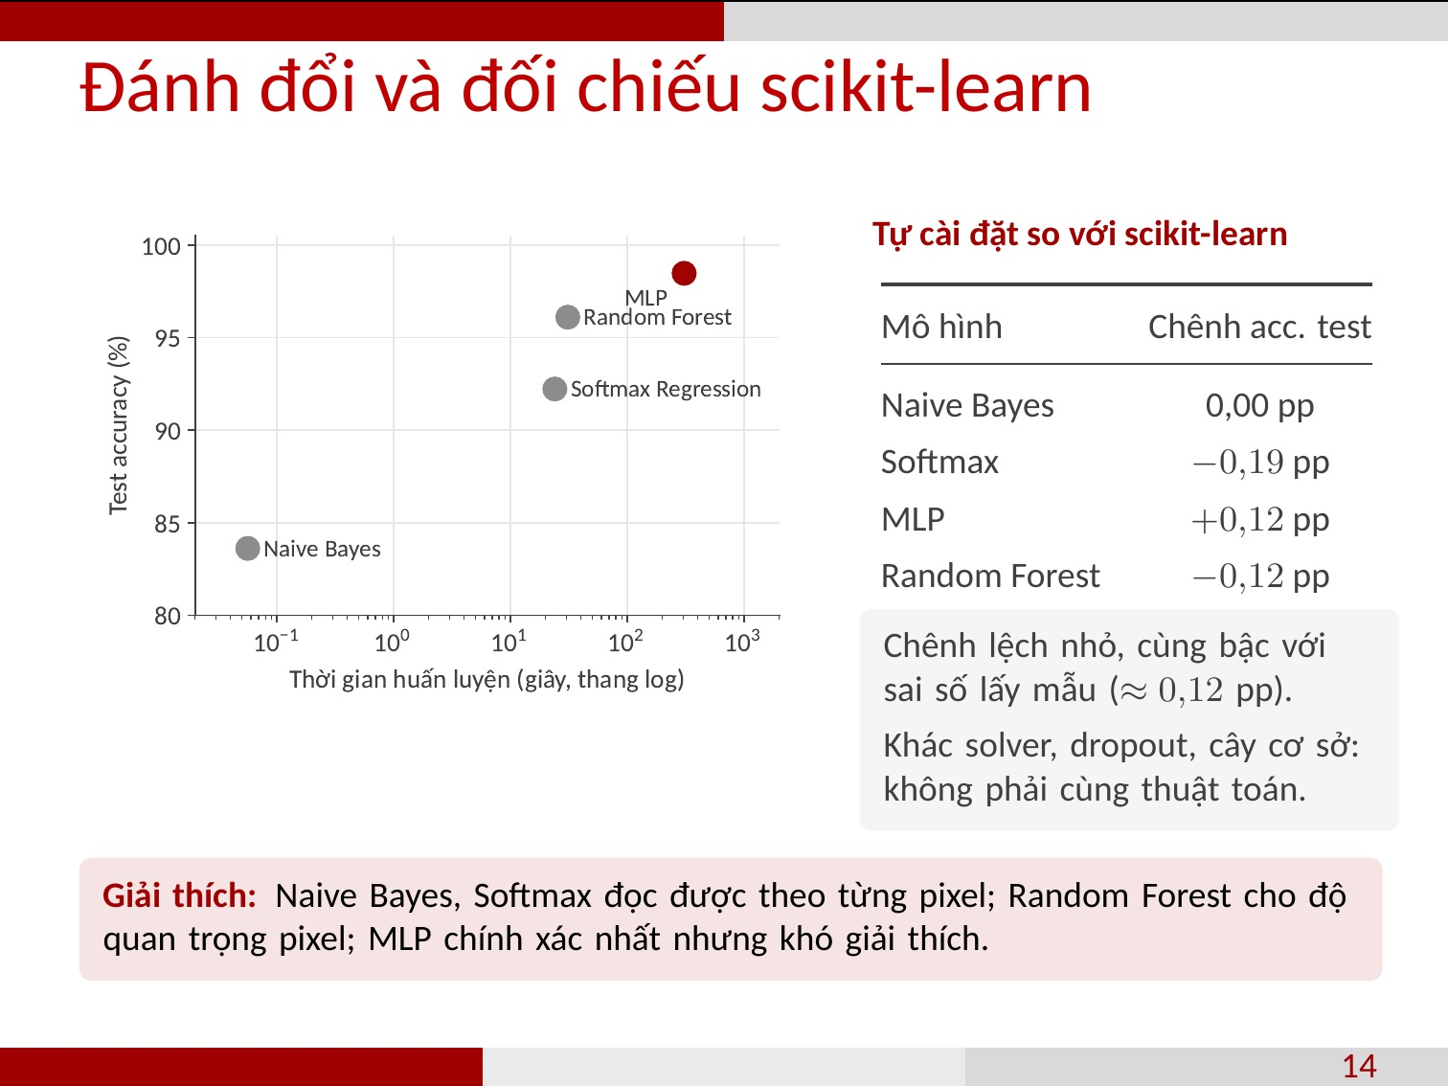
Notes:
Đánh đổi và đối chiếu scikit-learn
100 Tự cài đặt so với scikit-learn
MLP
Random Forest
95 Mô hình Chênh acc. test
Test accuracy (%)
Softmax Regression
Naive Bayes 0,00 pp
90
Softmax −0,19 pp
85 MLP +0,12 pp
Naive Bayes
Random Forest −0,12 pp
80
10−1 100 101 102 103 Chênh lệch nhỏ, cùng bậc với
Thời gian huấn luyện (giây, thang log)
sai số lấy mẫu (≈ 0,12 pp).
Khác solver, dropout, cây cơ sở:
không phải cùng thuật toán.
Giải thích: Naive Bayes, Softmax đọc được theo từng pixel; Random Forest cho độ
quan trọng pixel; MLP chính xác nhất nhưng khó giải thích.
14

Slide 15

Notes:
Kết luận
Thứ tự: MLP > Random Forest > Softmax > Naive
98,47% Bayes.
MLP tốt nhất Đổi lại, MLP huấn luyện lâu nhất (307 s).
Hạn chế
• Một seed, một lần chia tập: chưa có khoảng tin cậy.
• Siêu tham số chọn từng nhóm một, lưới nhỏ.
• Chỉ MNIST trên pixel thô.
Hướng tiếp theo
• Nhiều seed; tìm kiếm tham số đồng thời; thử CNN và tăng cường dữ
liệu.
Cảm ơn thầy và các bạn đã lắng nghe
15

